Slide 1
Concours de l’agrégation externe
Sciences Industrielles de l’Ingénieur
Option Informatique
Épreuve 5
Yanis Gomes n°02443817613
<numéro>

Slide 2
Présentation du système
Travail pratique :
Insérer image du système
Problématique :
Yanis Gomes n°02443817613
<numéro>

Slide 3
Modélisation du système
Insérer image et/ou schéma
Insérer SysML
Yanis Gomes n°02443817613
<numéro>

Slide 4
Les aspects théoriques
Faire les schéma des aspects théoriques au tableau
Yanis Gomes n°02443817613
<numéro>

Slide 5
Explication du système
Explication des éléments techniques de façon PÉDAGOGIQUE
Insérer SCHÉMA
Yanis Gomes n°02443817613
<numéro>

Slide 6
Intérêt pédagogique du système
Thématiques :
Considérations pratiques :
Yanis Gomes n°02443817613
<numéro>

Slide 7
Manipulation 1 :
Description Manip 1
Yanis Gomes n°02443817613
<numéro>

Slide 8
Intérêt pédagogique du système
Thématiques :
En STI2D
En BTS CIEL
En BUT GEII
Considérations pratiques :
Yanis Gomes n°02443817613
<numéro>

Slide 9
Séquence pédagogique en BUT XXX :
Titre de la séquence
Yanis Gomes n°02443817613
<numéro>

Slide 10
Problématique de la séquence
Formuler explicitement la problématique ?
Yanis Gomes n°02443817613
<numéro>

Slide 11
Objectifs de la séquence
Qu’est-ce que les élèves sont capables de faire à la fin de la séquence ?
  Explication objectif
    Compétence (R
    compétence (R
  Explication objectif
    Compétence (R
    Compétence (R
  Explication objectif
    Compétence (R
    Compétence (R
Yanis Gomes n°02443817613
<numéro>

Slide 12
Pré-requis de la séquence
Ressources mobilisées :
Insérer images des compétences des ressources mobilisées
Yanis Gomes n°02443817613
<numéro>

Slide 13
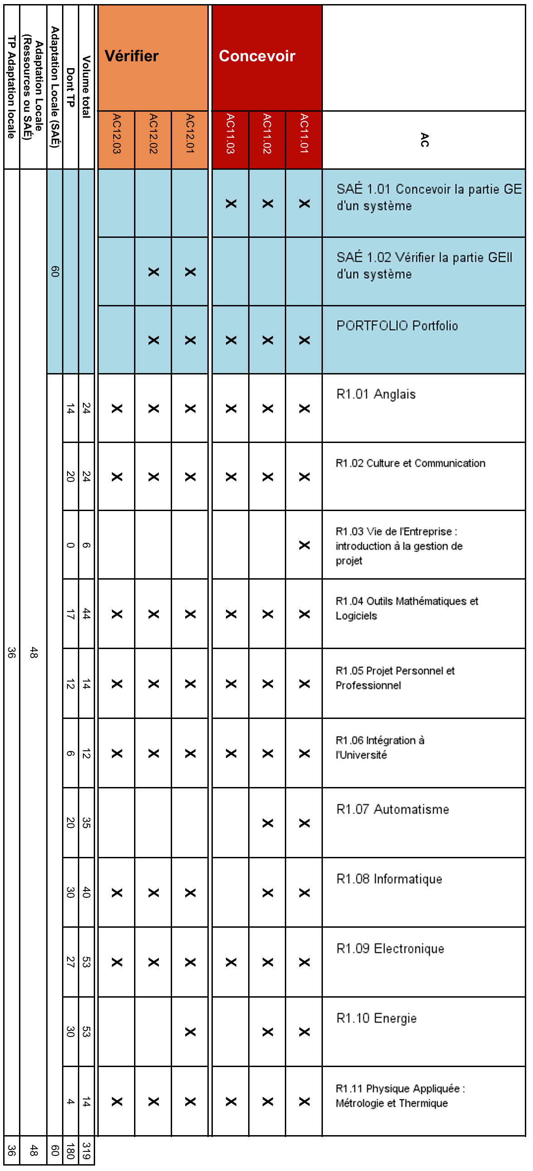
Référentiel BUT GEII Semestre 1
Ressources :
  RXX :
  RYY :
Choix pédagogiques :
  Justifier succintement
Yanis Gomes n°02443817613
<numéro>

Slide 14
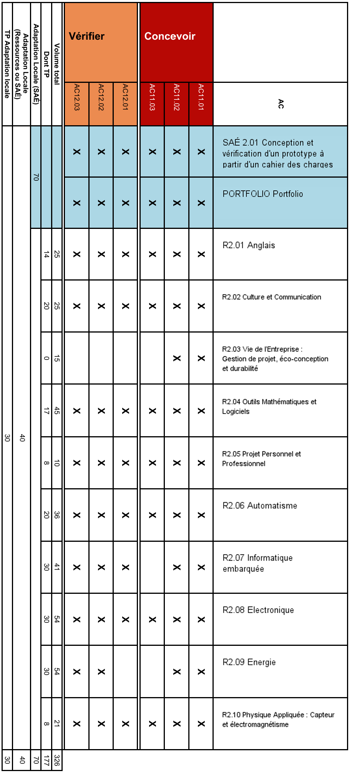
Référentiel BUT GEII Semestre 2
Ressources :
  RXX :
  RYY :
Choix pédagogiques :
  Justifier succintement
Yanis Gomes n°02443817613
<numéro>

Slide 15
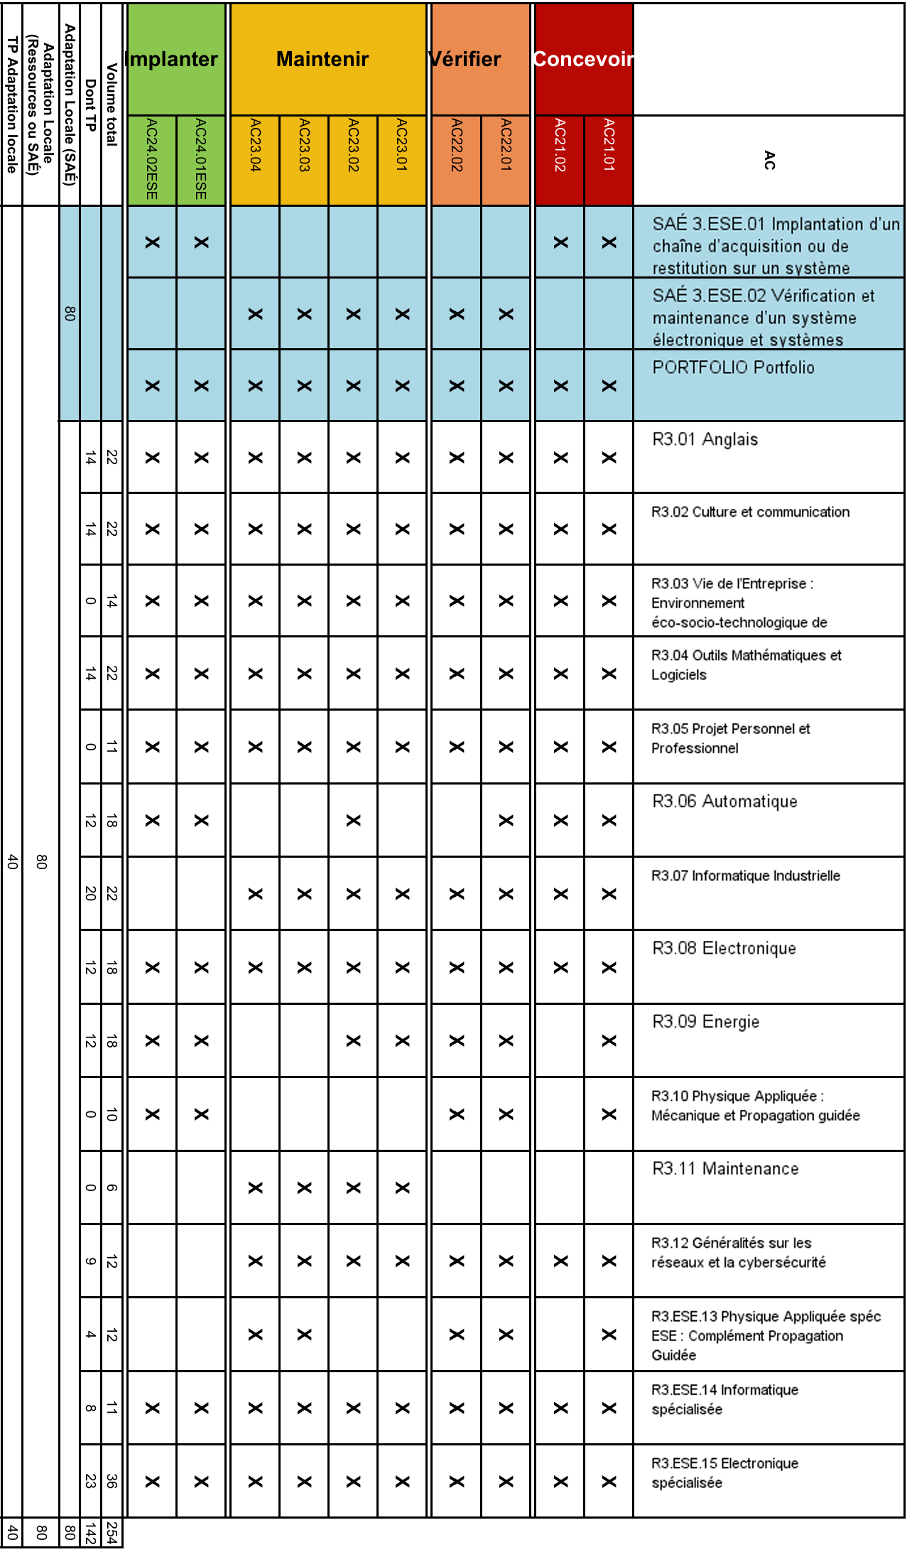
Référentiel BUT GEII ESE Semestre 3
Ressources :
  RXX :
  RYY :
Choix pédagogiques :
  Justifier succintement
Yanis Gomes n°02443817613
<numéro>

Slide 16
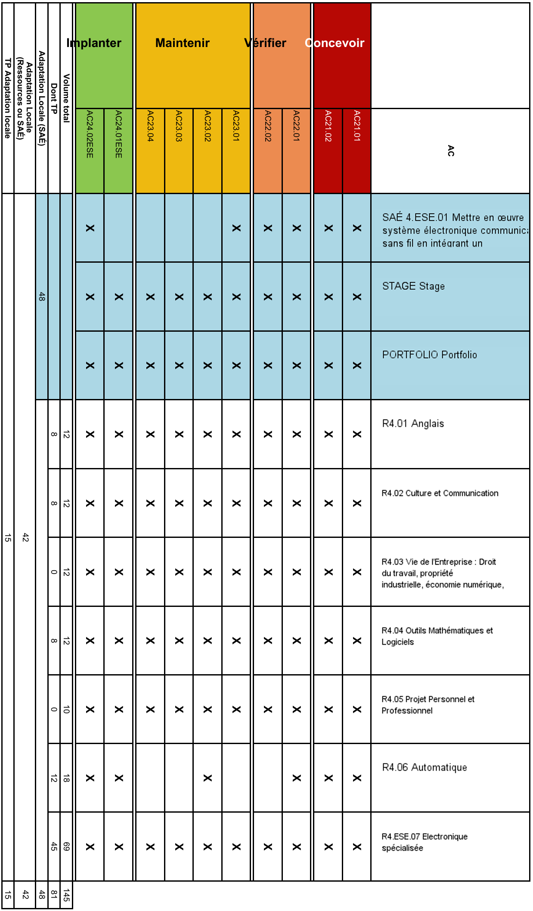
Référentiel BUT GEII ESE Semestre 4
Ressources :
  RXX :
  RYY :
Choix pédagogiques :
  Justifier succintement
Yanis Gomes n°02443817613
<numéro>

Slide 17
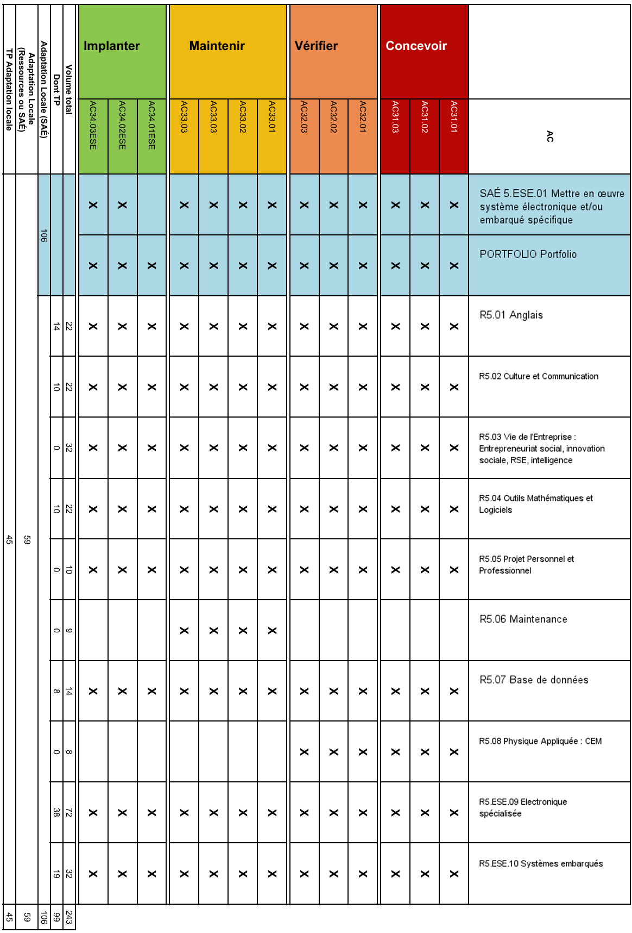
Référentiel BUT GEII ESE Semestre 5
Ressources :
  RXX :
  RYY :
Choix pédagogiques :
  Justifier succintement
Yanis Gomes n°02443817613
<numéro>

Slide 18
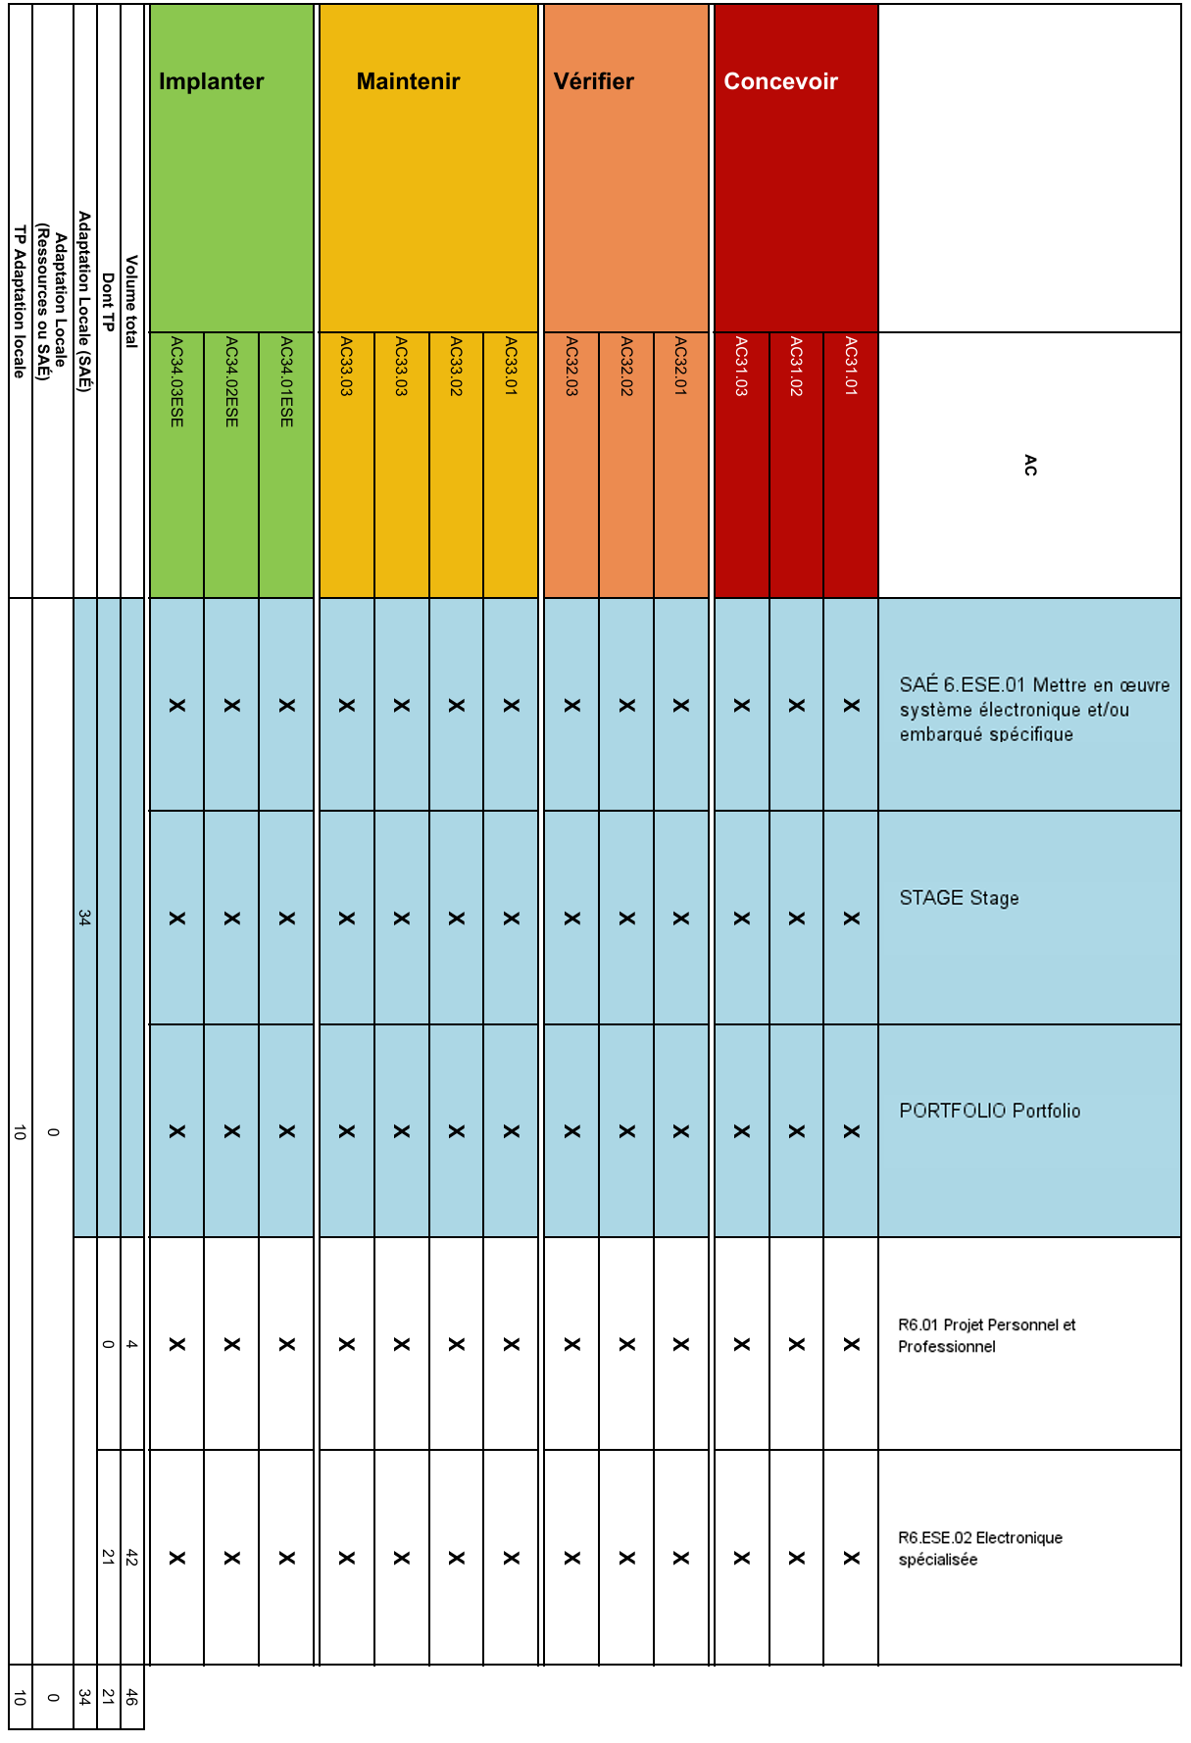
Référentiel BUT GEII ESE Semestre 6
Ressources :
  RXX :
  RYY :
Choix pédagogiques :
  Justifier succintement
Yanis Gomes n°02443817613
<numéro>

Slide 19
Séquence pédagogique SX : de DEBUT à FIN
TITRE DE LA SÉQUENCE
 | S1 | S2 | S3 | S4 | S5 | S6 | S7
Répartition horaire : TOTAL NOMBRE HEURES SEQUENCE
Cours:
TP :
SAE : détail justification
Yanis Gomes n°02443817613
<numéro>

Slide 20
Séquence pédagogique SX : de DEBUT à FIN
TITRE DE LA SÉQUENCE
Évaluation diagnostic
 | S1 | S2 | S3 | S4 | S5 | S6 | S7
Cours
TP |  |  | TP formatif | TP formatif | TP formatif | TP sommatif
SAE
Remédiation
Faire naître
le besoin chez l’élève
Faire naître
le besoin chez l’élève
Faire naître
le besoin chez l’élève
Livrable CdC SAE
Soutenance
Yanis Gomes n°02443817613
<numéro>

Slide 21
Situation d’Apprentissage Évaluée :
TITRE DE LA SÉQUENCE
 | S1 | S2 | S3 | S4 | S5 | S6 | S7
Titre : TITRE SAE
Objectifs : explication objectifs
Justification pédagogique : réinvestir en autonomie les connaissances vue en cours pour favoriser l’assimilation, gestion de projet, travail en équipe.x
Yanis Gomes n°02443817613
<numéro>

Slide 22
Différenciation pédagogique
TITRE DE LA SÉQUENCE
Justification de la différenciation :
Yanis Gomes n°02443817613
<numéro>

Slide 23
Séance détaillée :
Titre de la séance détaillée
Yanis Gomes n°02443817613
<numéro>

Slide 24
Séance détaillée :
TITRE DE LA SÉANCE
 | S1 | S2 | S3 | S4 | S5 | S6 | S7
Objectifs de la séance : explication objectifs
Compétence : explication compétence (Ressource)
Justification pédagogique : détail justification
Yanis Gomes n°02443817613
<numéro>

Slide 25
Déroulé de la séance : les activités
30 mn :
40mn :
40 mn :
30 mn :
30 mn :
<numéro>

Slide 26
Activité détaillée
<numéro>

Slide 27
Déroulé de la séance : évaluation et remédiation
Kahoot ! diagnostique
30 mn :
40mn :
Évaluation de la lecture des trames
40 mn :
30 mn :
Évaluation de la lecture des trames
30 mn :
Remédiation : capsule vidéo
<numéro>

Slide 28
Déroulé de la séance : compte rendu de TP
Kahoot !
30 mn :
40mn :
40 mn :
30 mn :
30 mn :
Compte rendu à rendre par groupe de 3-4
<numéro>

Slide 29
Séance de remédiation
- Sur les heures de TP de façon ciblée
- Présentation orale de 10mn à la fin
<numéro>

Slide 30
Analyse critique de la séquence pédagogique
- Sur les heures de TP de façon ciblée
- Présentation orale de 10mn à la fin
<numéro>

